Slide 1
Опыт (проведения)
субботней школы

Slide 2
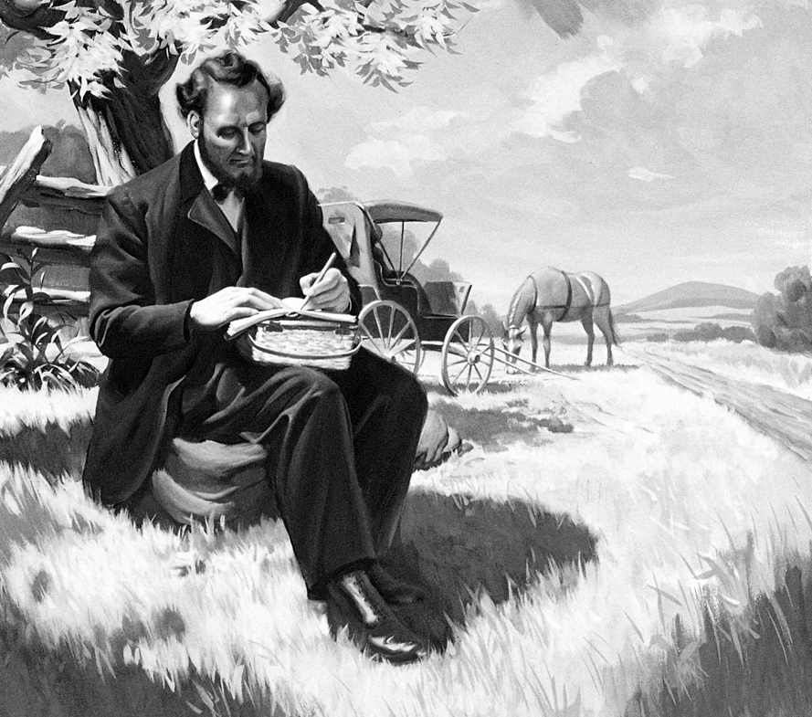


Slide 3


Slide 4




Четыре составляющих
Субботней школы
Христианское общение
Изучение
Библии
Миссия
Евангельская
работа

Slide 5
Субботняя школа была организована как ответ на повеление Иисуса Христа проповедовать Евангелие и Трёхангельскую весть.
Сохраняя верность своей первоначальной идее, Субботняя школа продолжает возвещать Благую Весть с целью привлечения, проповеди, поддержки и обучения мужчин, женщин, молодёжи и детей по всему миру во имя Иисуса Христа. Эта цель осуществляется в следующих четырёх направлениях:
вера, христианское общение, церковное сообщество, и всемирное сообщество».
(Seventh-day Adventist Encyclopedia, стр. 1258).

Slide 6




Slide 7

Христианское
общение

Slide 8
Христианское
общение
«Не будем оставлять собрания своего, как есть у некоторых обычай; но будем увещевать
друг друга, и тем более, чем более усматриваете приближение дня оного» (Евр. 10:25).

Slide 9
Христианское
общение
«Если же ходим во свете, подобно как Он во свете, то имеем общение друг
с другом, и Кровь Иисуса Христа, Сына Его, очищает нас от всякого греха».
(1 Ин 1:7).

Slide 10
Христианское
общение
«Слово Христово да вселяется в вас обильно, со всякою премудростью; научайте и вразумляйте друг друга псалмами, славословием
и духовными песнями, во благодати воспевая в сердцах ваших Господу».
(Кол. 3:16)

Slide 11
Христианское
общение
Увещевание
Преподавание
(или учение)
+
Предостережение
Христианское общение

Slide 12
Евангельская работа

Slide 13
Евангельская работа
Свидетельство
Служение

Slide 14
Евангельская работа
«Бескорыстная благотворительность»
«Человек, которым движет истинная, бескорыстная щедрость и благотворительность, является причастником Божеского естества»
(Свидетельства для церкви, т. 2, стр. 534)

Slide 15
Евангельская работа
«Необходимо стремиться к тесному индивидуальному общению с людьми.
Если бы меньше времени тратилось
на произнесение проповедей, а больше посвящалось личному служению, это принесло бы гораздо бóльшие результаты. Необходимо, чтобы малоимущие получили материальную помощь, больные – уход, скорбящие – утешение, неопытные – наставление, несведущие – знания. Мы должны плакать с плачущими и радоваться с радующимися». (Основы здорового питания, стр. 458)

Slide 16
Изучение
Библии

Slide 17
Изучение
Библии
«Нет такого понятия «пройти весь урок».
(Советы по работе субботней школы, стр. 116).

Slide 18




Изучение
Библии
=
+

Slide 19
Изучение
Библии
«Чтобы прийти
к истинному познанию Бога недостаточно использовать только интеллект».
(Seventh-day Adventist Bible Commentary, том. 6, стр. 1003.)

Slide 20
Изучение
Библии
Почему мы пренебрегаем аффективным (эмоциональным) аспектом обучения?
Вы не можете обсудить вопрос или тему если предмет обсуждения вам неинтересен.
2. В нашей субкультуре модернизма любое эмоциональное проявление вызывает дискомфорт.
3. Делая упор на доктрине (вероучении), легко прийти к выводу: истина интеллектуальна, (имеет отношение только к умственному, мыслительному в человеке). Следуя этому принципу мы увязнем в атмосфере доказательств, фактов, дебатов и т.д.

Slide 21
Изучение
Библии
Информация
i
Трансформация

Slide 22
Изучение
Библии
Материалы для учителей

Slide 23

Изучение
Библии

Slide 24


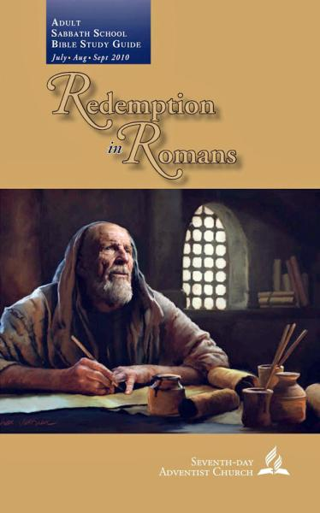
Изучение
Библии

Slide 25

Изучение
Библии

Slide 26

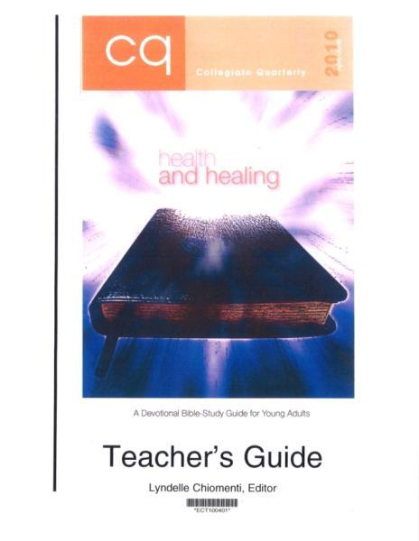

Изучение
Библии

Slide 27



Изучение
Библии

Slide 28
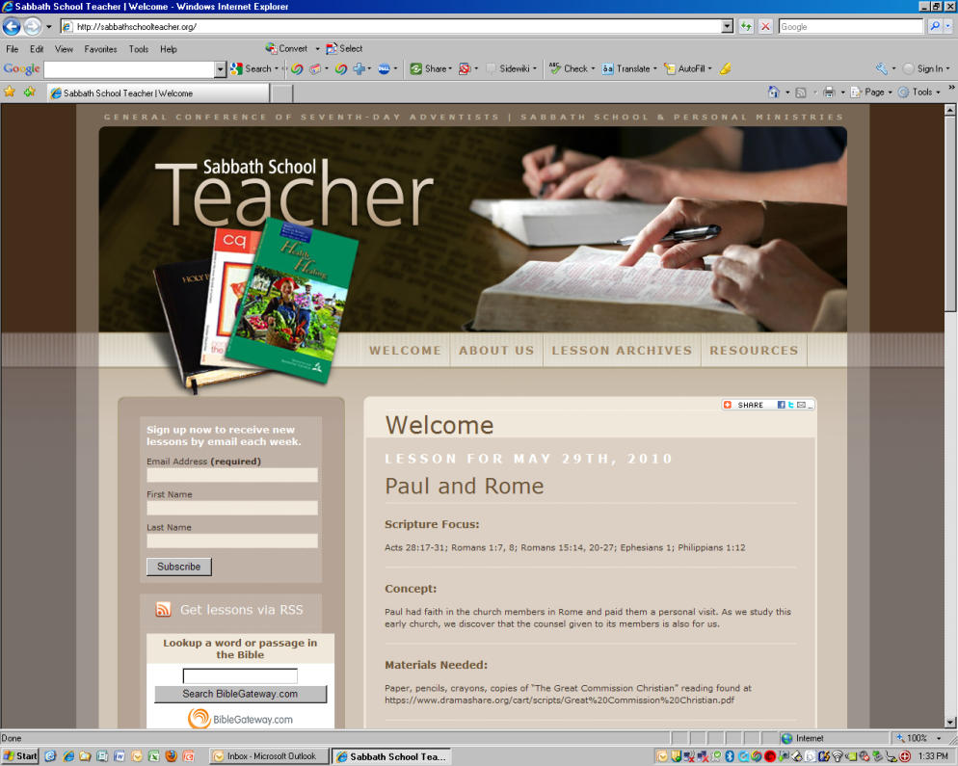
Изучение
Библии

Slide 29
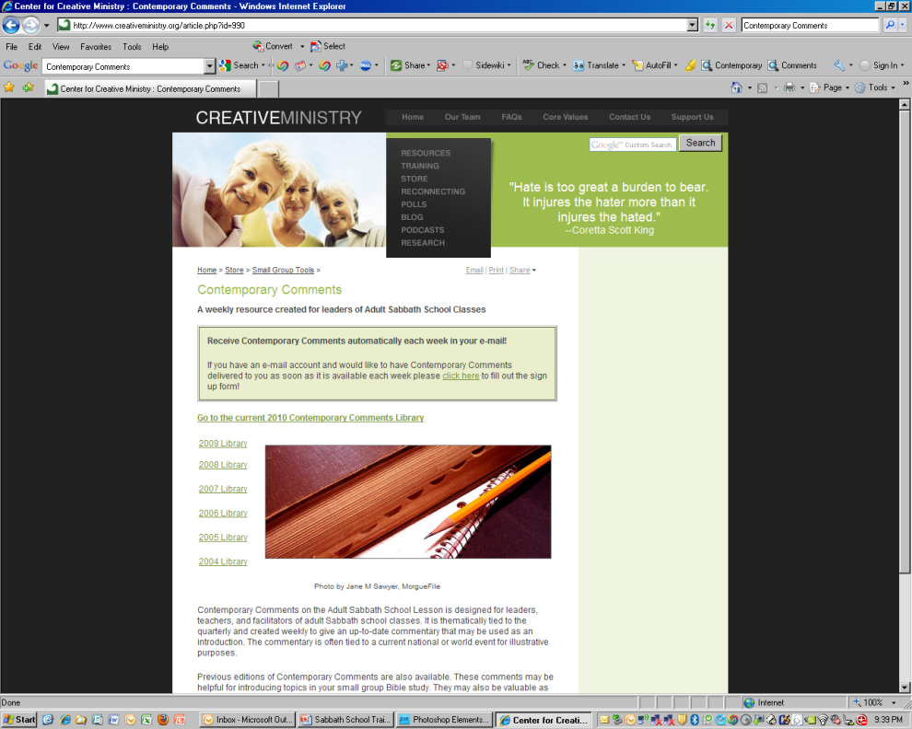
Изучение
Библии

Slide 30

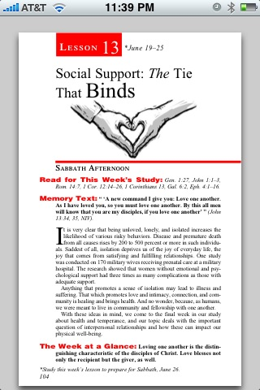
Изучение
Библии

Slide 31
Миссия

Slide 32

Миссия
«Итак идите, научите все народы, крестя их во имя Отца и Сына и Святого Духа, уча их соблюдать всё, что Я повелел вам; и се, Я с вами во все дни до скончания века. Аминь» (Мф. 28:19, 20).

Slide 33
Миссия
«И Он поставил одних Апостолами, других пророками, иных Евангелистами, иных пастырями и учителями, к совершению святых, на дело служения, для созидания Тела Христова» (Еф. 4:11, 12).

Slide 34
Миссия
«И увидел я другого Ангела, летящего
по средине неба, который имел вечное Евангелие, чтобы благовествовать живущим на земле и всякому племени
и колену, и языку и народу» (Откр. 14:6)

Slide 35
Миссия
”””””””””””””””
300 Христиан
”””””””””
175 Мусульман
”””””””
”””
128 Индуистов
55 Буддистов
”””
47 Анимистов
”
4 Еврея
””””
81 представитель других религий
”””””””””””
210 атеистов

Slide 36
Миссия

Slide 37

Миссия

Slide 38
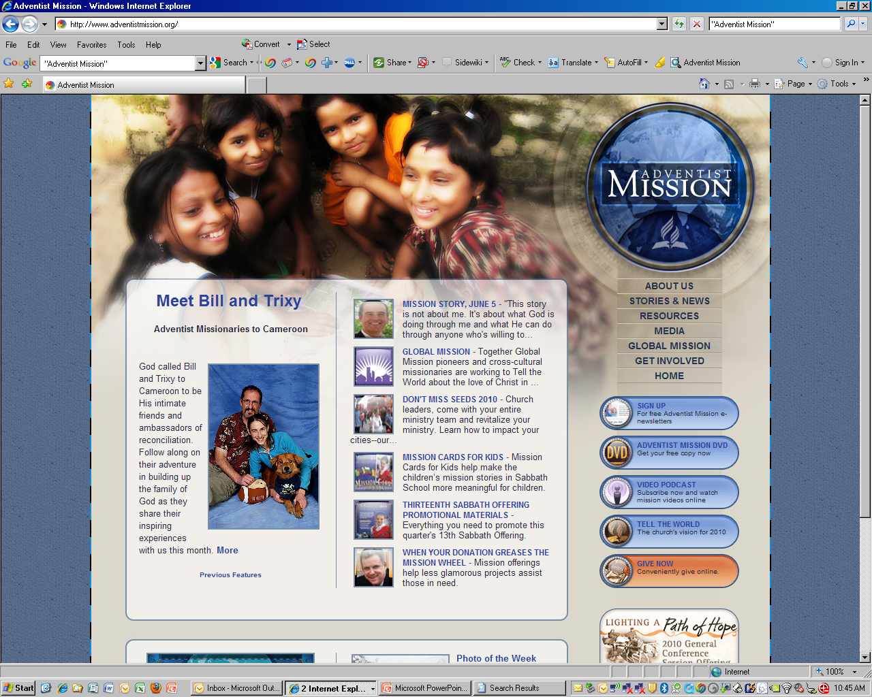
Миссия

Slide 39
Материалы
по
Субботней школе

Slide 40


Slide 41


Slide 42














Slide 43
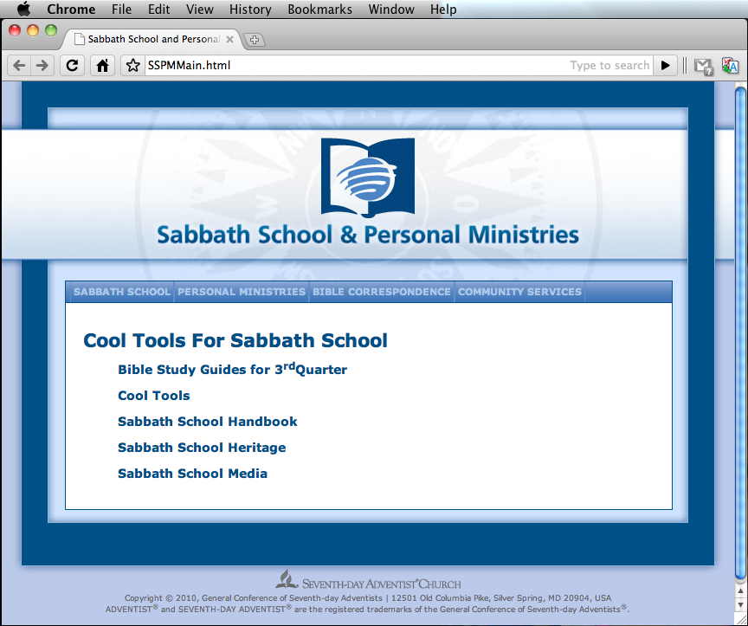

Slide 44




Slide 45






Slide 46
Четыре составляющих
Субботней школы
Евангельская
работа
Христианское общение
Миссия
Изучение Библии

